Slide 1


Slide 2





EXPERIENCIA EL SALVADOR: PROPUESTA DE PAÍS EN NUTRICIÓN 2017 N4G2
Alianza NutrES

Slide 3
ANTECEDENTES
Durante el año 2013, SUN realizó la Cumbre de Nutrición para el Crecimiento (N4G) en Londres, donde los diferentes Gobiernos se comprometieron a hacer el abordaje de la nutrición un asunto prioritario.
El N4G2 se programó inicialmente para desarrollarse paralelamente a los Juegos Olímpicos de Río de Janeiro en 2016.
NutrES obtuvo un proyecto de abogacía para apoyar la participación de El Salvador en dicha cumbre y contribuir a la formulación de compromisos de nutrición de país que fueran avalados por el Gobierno de El Salvador.
En dicho momento, NutrES había finalizado la implementación del fondo MPTF para el establecimiento de la Alianza de Sociedad Civil de El Salvador y esta oportunidad, permitía generar un espacio de interlocución directa con gobierno y otros actores con base a un objetivo común.

Slide 4
ABOGACÍA E INCIDENCIA
Se identificaron los actores claves del proceso, priorizando a la Ministra de Salud por la pertinencia del tema. Adicionalmente, el apoyo del más alto nivel permitiría una mayor confianza para establecer interlocución con otros actores.
Al mismo tiempo, se trabajó con las principales Agencias de Naciones Unidas vinculadas al tema (FAO, PMA, UNICEF, INCAP/OPS), debido a su pertinencia, credibilidad y la asistencia técnica para la validación de los productos que se generaran durante todo el proceso.
Una vez generada la confianza con los actores clave, se propició un espacio de diálogo técnico y de alto perfil para la generación de evidencias y la formulación de la propuesta de país.
MINSAL: Líder del proceso (punto focal en CONASAN)
Propuesta de compromisos
Naciones Unidas: Asistencia Técnica
NutrES: Facilitador

Slide 5
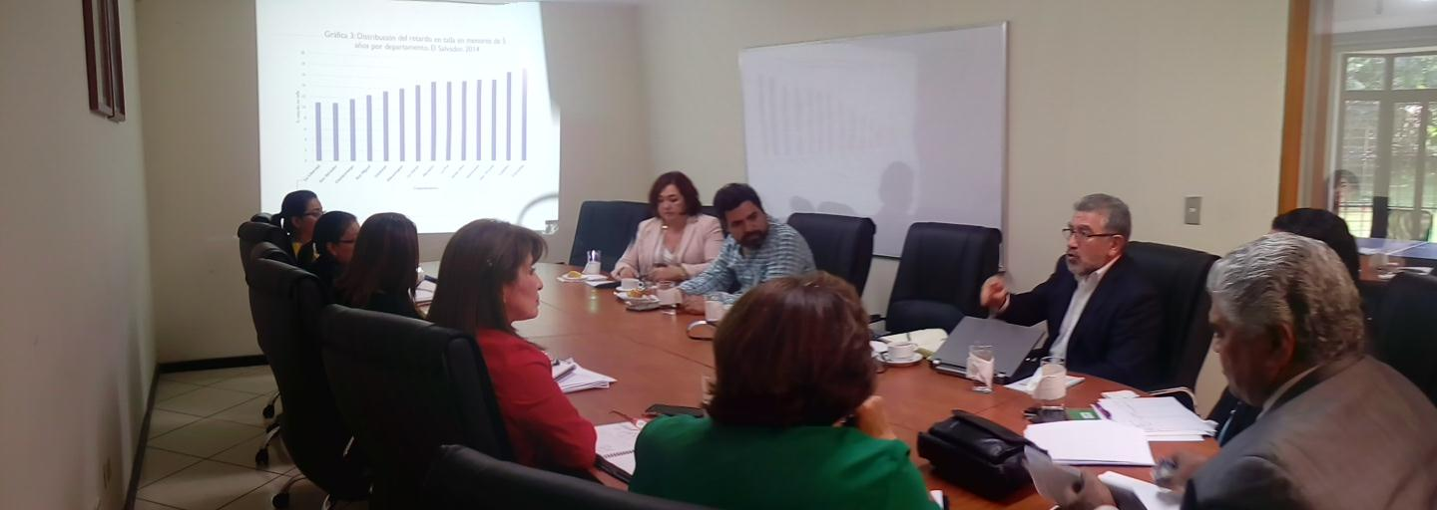
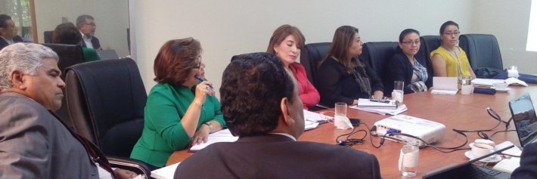
COALICIÓN GUÍA
Se conformó un equipo multisectorial de alto perfil, liderado por el Ministerio de Salud con el propósito de proporcionar insumos, ofrecer asistencia técnica y validar los productos, incluyendo la propuesta de compromisos.
Gobierno:
MINSAL, MINED, CONASAN
Naciones Unidas:
FAO, PMA, UNICEF, INCAP/OPS
Sociedad Civil:
NutrES

Slide 6
ROL DE LA COALICIÓN GUÍA
Ser un espacio de diálogo y direccionamiento de los productos elaborados por NutrES durante todo el proceso.
Ofrecer asistencia técnica
Revisar y validar los instrumentos de abogacía:
  Producto 1: Perfil de Seguridad Alimentaria Nutricional
  Producto 2: Investigación sobre desnutrición crónica en menores de dos años
  Producto 3: Propuesta de compromisos de país en nutrición

Slide 7
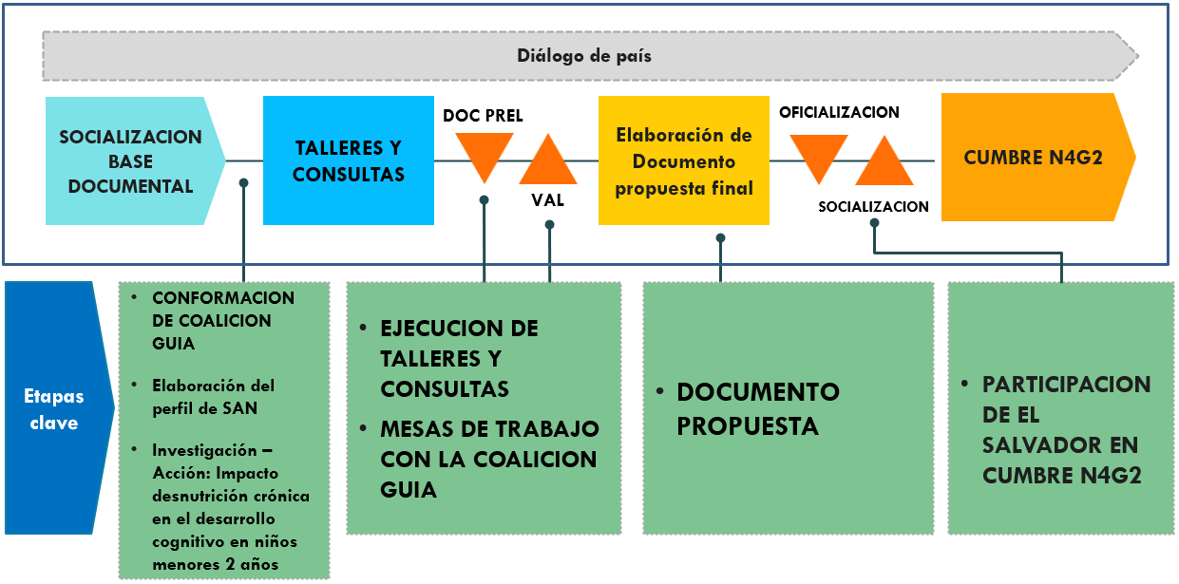
PROCESO

Slide 8

PRODUCTO 1: PERFIL DE SAN
El documento tenía el propósito de recopilar las estadísticas más recientes en materia de seguridad alimentaria nutricional y ser el punto de partida para la identificación de los logros y de los desafíos, estableciendo la prioridad de los indicadores claves en materia de nutrición para la propuesta de país.

Slide 9
CONTENIDO DEL PERFIL DE SAN
Capítulo 1: Situación de la Nutrición en El Salvador
Capítulo 2. Determinantes de la Situación Nutricional en El Salvador
Capítulo 3. Consecuencias de la malnutrición en El Salvador
Capítulo 4. Marco Institucional: Políticas y Programas
Capítulo 5. Compromisos Internacionales
Retardo en talla por grupos de edad, El Salvador, 2014
Fuente: Encuesta Nacional de Salud, 2014.

Slide 10

PRODUCTO 2: INVESTIGACIÓN
Uno de los desafíos identificados en el perfil de SAN fue el abordaje de la desnutrición crónica en menores de 2 años (18%). Por tal motivo, se realizó una investigación sobre las condiciones intersectoriales e interinstitucionales para proteger la salud de los menores de 2 años en los departamentos con mayor prevalencia.

Slide 11
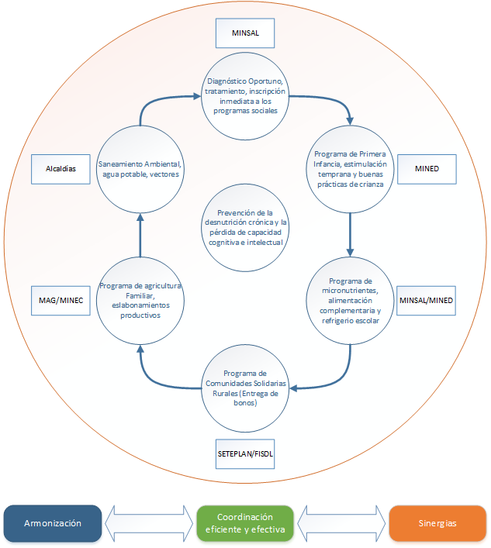
SÍNTESIS DE RECOMENDACIONES DE LA INVESTIGACIÓN
Liderazgo institucional y fortalecimiento de la coordinación intersectorial e interinstitucional efectiva
Fortalecimiento de la Atención médica preventiva y de recuperación
Fortalecimiento de las actividades de Promoción de la Salud
Fortalecimiento del Control epidemiológico - Estadísticas de salud-Información científico – técnica.
Fortalecimiento de los procesos de educación continua de profesionales y técnicos
Fortalecimiento de la Investigación y desarrollo
Aseguramiento de suministros para el fortalecimiento nutricional en grupos de alta vulnerabilidad
Aseguramiento del acceso a programas sociales, fortalecimiento de los medios de vida y programas de agua y saneamiento básico.

Slide 12

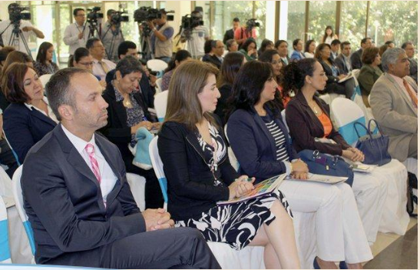
PROCESO DE CONSULTAS PARA LA CONSTRUCCIÓN DE LA PROPUESTA
El proceso de consultas para la elaboración de la propuesta de país, contó con el respaldo de las máximas autoridades del Ministerio de Salud y también del Ministerio de Relaciones Exteriores - en donde se realizó el acto oficial del lanzamiento de las consultas – contando con la participación de los actores claves de nutrición en El Salvador.

Slide 13
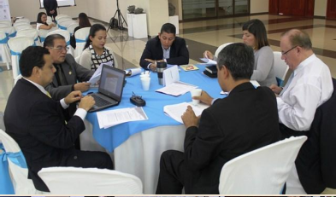
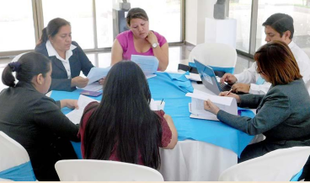
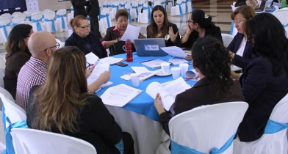
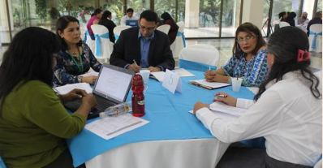
OBJETIVOS DE LAS CONSULTAS
Realizar un análisis de las condiciones de la SAN en el país.
Definir puntos prioritarios de intervención, alcances y propuesta de articulación para el desarrollo de una propuesta de país.
Motivar a distintos actores y sectores de la sociedad para tomar acciones en el marco de la propuesta para el fortalecimiento de la SAN y la Nutrición en el país.

Slide 14
PARTICIPANTES DE LAS CONSULTAS
Sector Gobierno
Asamblea Legislativa, ANDA, CENTA, COMURES, CONASAN, CONNA, DPC, FISDL, HNNBB, INS, ISDEMU, ISNA, ISRI, ISSS, MAG, MARN, MH, MINEC, MINED, MINSAL, MINTRAB, RREE, SIS, STPP.
Organismos Internacionales
AECID, FAO, OPS/OMS INCAP, PMA, PNUD, UNICEF
Sociedad Civil
ABAZORTO/NUTRES, ACUDESBAL, ADHAC, AGAPE, ANES, ASAPROSAR, ASONDES, CAC, CARITAS, CDC/ADH AC, CESTA, CIDEP, CRS, EDUCO, ENLACES, FUSADES, FUSAL, MODES, MREB, OXFAM, PLAN, REINSAL, SAVE THE CHILDREN, SERAPHIM, WVI, AYUDA EN ACCION.
Sector Académico
IEPROES, UCA, UEES, UES, UJMD, UNAB, UNIVO, USAM

Slide 15

PRODUCTO 3: PROPUESTA DE COMPROMISOS
Los resultados de las consultas fueron sistematizados y compartidos con la coalición guía. Se elaboró un primer borrador de compromisos que fue presentado a la Coalición Guía para su validación.
En un segundo momento, la propuesta validada fue discutida con el personal especialista del Ministerio de Salud.
El documento final fue entregado a las autoridades del Ministerio de Salud para que este pudiera ser presentado en el N4G2, desarrollado en Milán en 2017.

Slide 16
COMPROMISOS DE PAÍS
1. Dirigir los esfuerzos para lograr, a más tardar en 2020, las metas convenidas internacionalmente sobre la desnutrición en niños menores de cinco años y abordar las necesidades de nutrición de las adolescentes, las mujeres embarazadas y lactantes y las personas de la tercera edad.
  1.1 Disminuir la prevalencia de retardo del crecimiento y del crecimiento severo abajo del 13% en niños menores de 5 años, y disminuir abajo del 16% la prevalencia de retardo en talla en niños menores de los 2 años de edad, incorporando protocolos de intervención en dichos niños que fomenten la recuperación y el desarrollo cognitivo y psicomotor.
  1.2 Disminuir la prevalencia de emaciación moderada y grave abajo del 2%.
  1.3 Mantener o disminuir la afectación del sobrepeso y la obesidad, en niños menores de 5 años al 6% en niños de 7 a 9 a menos del22%, en jóvenes de 13 a 15 años disminuir debajo de 38% y abajo del 59% en adultos.
  1.4 Incrementar la prevalencia de Lactancia Materna Exclusiva en el país al 53%, e incrementar la continuidad de la lactancia materna hasta que la niña o el niño cumpla el año de edad arriba del 74%y la continuidad de la lactancia materna hasta el segundo año de vida arriba del 57%.
2. Fortalecer la ejecución programática de las actividades a través del MINSAL.
3. Fortalecer la institucionalidad a través del trabajo del CONASAN y el involucramiento de todos los sectores con el fin de diseñar programas y acciones integradas que incluyan a todos los actores que determinan la condición alimentaria y nutricional de la población.

Slide 17
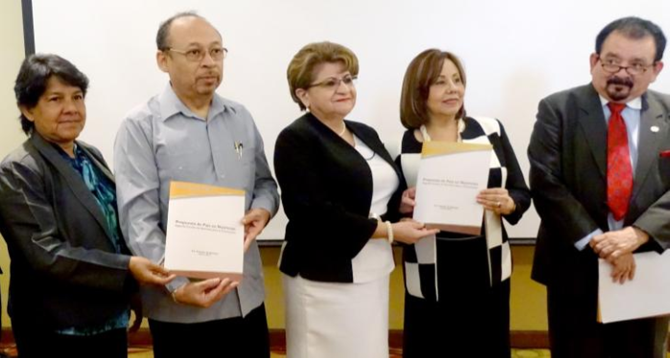
PRESENTACIÓN DE LOS COMPROMISOS DE PAÍS EN NUTRICIÓN
El 26 de enero de 2017, se realizó la presentación oficial de la propuesta de país a favor de la nutrición, documento que fue construido y nace del interés de un equipo intersectorial, liderado por el Ministerio de Salud, que trabaja por la seguridad alimentaria nutricional y nutrición de la población.
La actividad fue presidida por el gabinete de salud en pleno: La Ministra de Salud, Dra. Violeta Menjívar; Viceministro de Servicios de Salud, Dr. Julio Robles Ticas y Viceministro de Políticas de Salud, Dr. Eduardo Espinoza. También se contó con la participación del Ministerio de Relaciones Exteriores, siendo representado por la Directora General de Cooperación para el Desarrollo, Ing. Ryna Garay Araniva.
En las consultas participaron cerca de 200 personas de diferentes sectores, entre ellas instituciones nacionales e internacionales, públicas, privadas, comunitarias, de la academia y sociedad civil.

Slide 18
PARTICIPACIÓN DE EL SALVADOR EN N4G2
El Ministerio de Salud, a través de la Dra. Violeta Menjívar, designó a la Jefa de la Unidad de Nutrición y Seguridad Alimentaria para participar en el N4G2 desarrollado en Milán, el 4 de noviembre de 2017.
A través de un informe presentado por el MINSAL, se pudo conocer que El Salvador anunció la propuesta de país en nutrición en dicho evento.

Slide 19
LECCIONES APRENDIDAS
Importancia de contar con el apoyo político del más alto nivel (MINSAL; RREE; MINED) para el desarrollo de procesos multisectoriales
La Coalición Guía funcionó como equipo dinamizador de los productos generados, contando con un alto nivel de compromiso por parte de los participantes.
El proceso fue motivador, generando la participación de la sociedad civil y de la academia quienes ofrecieron sus aportes durante el procesos de consultas, con un alto nivel de compromiso y responsabilidad.
Elaboración de una hoja de ruta clara que facilitó la identificación de los productos claves para la formulación de la propuesta.
El rol de la Alianza NutrES fue de mucha transparencia en la elaboración de los compromisos y devolución de los resultados con el respaldo de la máxima autoridad de salud. Esto permitió una interacción permanente con los diferentes sectores para validar los productos obtenidos durante el proceso, contando con el apoyo de las máximas autoridades de salud.

Slide 20
¡MUCHAS GRACIAS!
Alianza NutrES

